Slide 1
Đầu tư trồng rừng bảo vệ môi trường, phát triển cảnh quan, quản lý bảo vệ rừng, nuôi trồng phát triển cây Sâm Ngọc Linh và các loại cây dược liệu khác dưới tán rừng

Slide 2
1. Hiện trạng rừng Đăk Lăk 2. Hiện trạng dự án 3. Mục tiêu dự án 4. Kế hoạch bảo vệ rừng 5. Lợi ích dự án mang lại 6. Tiềm năng mở rộng quy mô 7. Sự cần thiết huy động từ chương trình ISLA/IDH

Slide 3
1. Hiện trạng rừng Đăk Lăk
Năm 2007 Diện tích đất có rừng: 580.402,9 ha
Năm 2014 Diện tích có rừng: 528.147,0 ha
Nhận thấy qua 08 năm Tổng diện tích đất có rừng giảm 52.255,9 ha tương ứng với 4,0% độ che phủ rừng.
Mất rừng, rừng nghèo
Mất độ che phủ rừng, đất bị xói mòn => Khô hạn, mất nước
Biến đổi khí hậu: lượng mưa khu vực Tây Nguyên chỉ bằng
50-60% so với nhiều năm trước.
Nắng nóng, không có cây che phủ nên nguồn nước ngầm, sông, suối giảm
Nạn phá rừng trái phép, bừa bãi

Slide 4
Nạn phá rừng bừa bãi làm đồi trọc hoá đất rừng.

Slide 5
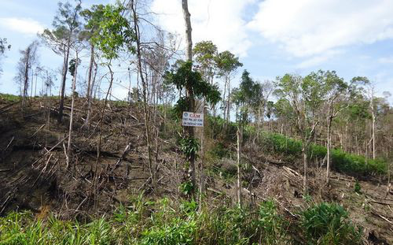
Nạn phá rừng nghiêm trọng và đốt rừng làm rẫy nhanh chóng làm rừng nguyên sinh thành rừng nghèo kiệt

Slide 6
Đất rừng bị xói mòn, mất cân bằng sinh thái và cảnh quan môi trường

Slide 7
Hiện trạng mất rừng ngày càng nghiêm trọng do lâm tặc phá hoại
Hình: Rừng bị chặt phá bừa bãi tại tiểu khu 300, Đắk Lắk

Slide 9
2. Hiện trạng dự án
TT | Loại đất | Mã | Diện tích (ha)
 | Tổng diện tích tự nhiên |  | 350,00
1 | Đất nông nghiệp | NNP | 340,00
1.1 | Đất sản xuất nông nghiệp | SXN | -
1.2 | Đất lâm nghiệp | LNP | 340,00
1.2.1 | Đất rừng sản xuất ( tự nhiên) | RSX | 230,00
1.2.2 | Đất rừng sản xuất (trồng) |  | 110,00
2 | Đất phi nông nghiệp | PNN | 10,00
2.1 | Đất đường trục, hồ đập thuỷ lợi,... |  | 10,00

Slide 10
3. Mục tiêu dự án
Trồng rừng ở các khu vực đất trống chưa có rừng
Phủ xanh đồi trọc, tạo thảm xanh, tăng độ che phủ bảo vệ mực nước ngầm đang bị suy thoái. Xây đập dự trữ nước để chống lại hạn hán kéo dài.
Quản lý bảo vệ tốt diện tích rừng tự nhiên hiện có
Giữ môi trường tự nhiên để trồng cây Sâm Ngọc Linh và dược liệu dưới tán rừng => cân bằng hệ sinh thái, đa dạng sinh học.
Đầu tư cải tạo đất nghèo bằng phân vi sinh cho công tác trồng cây phủ xanh => tạo môi trường bền vững
Phòng cháy chữa cháy (PCCC) rừng
Bảo vệ rừng khỏi nạn phá rừng bừa bãi

Slide 11
4. Kế hoạch bảo vệ rừng
Xây đập, xây kè giữ gìn nguồn nước sạch; Chống giảm sụt tầng nước ngầm, bảo vệ môi trường; Dùng trong công tác Phòng cháy chữa cháy (PCCC) rừng.
Đầu tư trồng rừng, phủ xanh đồi trọc, phục hồi lại nơi bị tàn phá.
Phòng chống cháy rừng: thành lập Ban phòng chống cháy rừng, phát dọn băng cản lửa, mua sắm bảo hộ và công cụ phòng chồng cháy.
Thường xuyên tuần tra (tổ bảo vệ, gắn camera quan sát...) bảo vệ rừng
Phối kết hợp với chính quyền địa phương ngăn chặn xử lý kịp thời những đối tượng vi phạm luật bảo vệ và phát triển rừng
Xây dựng bảng tuyên truyền, nâng cao ý thức người dân bảo vệ rừng

Slide 12
5. Lợi ích dự án mang lại
Đặt tầm quan trọng công tác bảo vệ rừng, bảo vệ cảnh quan lên hàng đầu. (Phòng cháy chũa cháy rùng, cân bằng sinh thái...)
Phủ xanh đất trống, đồi trọc, cải tạo đất nghèo, tăng độ che phủ => chống lại xói mòn, bảo vệ mực nước ngầm
Ra sức chống lại tình trạng phá rừng bừa bãi gây huỷ hoại môi trường
Phát triển kinh tế vùng, nâng cao mức sống người dân, chuyển giao kỹ thuật trồng cây dược liệu dưới tán rừng => nâng cao ý thức người dân bảo vệ rừng.
Có nguồn cung ứng dược liệu quý cho nhu cầu chăm sóc sức khoẻ của người dân

Slide 13
Kỳ Nam Việt: Bảo vệ môi trường rừng
Các giải pháp của Kỳ Nam Việt để Bảo vệ môi trường rừng và nguồn nước ngầm tự nhiên:
Mở rộng diện tích trồng cây trên đồi trọc thuộc dự án (trước đây do nạn chặt phá rừng gây ra)
Phát hoang, dọn cỏ => Phòng chống cháy rừng
Xây đập, xây kè dự trữ nước; giữ gìn nguồn nước sạch; chống giảm sụt tầng nước ngầm; Dùng tưới tiêu, Phòng cháy chữa cháy rừng.

Slide 14
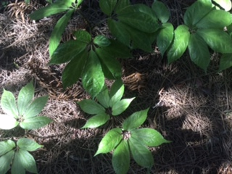
Bảo vệ và phát triển nguồn giống Sâm Ngọc Linh dưới tán rừng - thảo dược quý giá bậc nhất của Việt Nam
Bảo vệ rừng, giữ môi trường tự nhiên ổn định để trồng cây Sâm Ngọc Linh và một số cây dược liệu dưới tán rừng
Bảo vệ rừng và bảo vệ giống cây Sâm Ngọc Linh là 02 mục tiêu ưu tiên song song và đặt lên hàng đầu của chúng tôi

Slide 15
Không có rừng - Sâm Ngọc Linh không thể sống

Slide 18
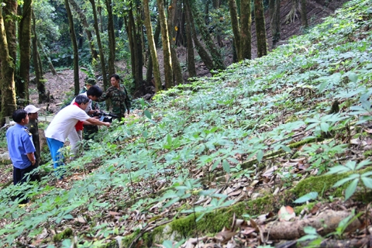
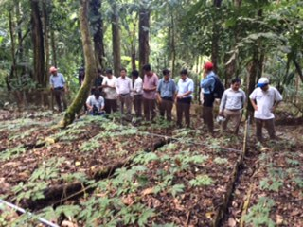
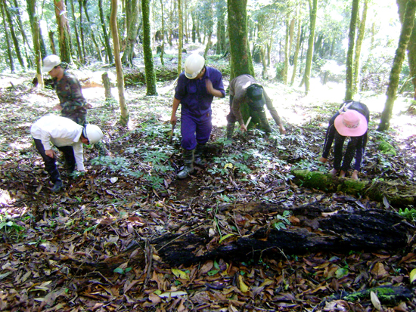

Slide 19
6. Tiềm năng mở rộng quy mô
Khả năng chuyển giao
Thực nghiệm trồng trên diện tích nhỏ, từ đó lựa chọn ra cây thích hợp với từng vùng và mở rộng quy mô
Sử dụng nguồn lực của địa phương là chính
Bàn giao kỷ thuật và đào tạo người dân địa phương cách trồng và chăm sóc cây dược liệu và Sâm Ngọc Linh
Thị trường tiêu thụ sản phẩm
Nhu cầu dược liệu chăm sóc sức khoẻ cho con người trong và ngoài nước là rất lớn

Slide 20
7. Sự cần thiết huy động từ chương trình ISLA/IDH
Những thách thức tại khu vực Đăk Lăk được xác định là tình trạng mất rừng và suy thoái rừng, xói mòn và thoái hoá đất, mất cân bằng nước gây ảnh hưởng xấu với con người và môi trường
Mục tiêu dự án chúng tôi đặt ra là bảo đảm chăm sóc, quản lý bảo vệ tốt diện tích rừng tự nhiên, trồng rừng ở các khu vực đất trống
Phát triển kinh tế vùng, nâng cao mức sống và ý thức người dân Bảo vệ rừng.

Slide 21
Sử dụng vốn vay vào những việc bảo vệ môi trường, Bảo vệ cảnh quan
Thực hiện việc phủ xanh đồi trọc bằng các loại cây ăn trái và cây dược liệu
Đầu tư vào việc cải tạo đất nghèo, đồi trọc bằng phân vi sinh
Hệ thống Phòng cháy, Chữa cháy rừng, Phát hiện cháy rừng.
Xây dựng Hồ thuỷ đập trữ nước chống hạn hán, bảo vệ nước ngầm
Hệ thống Camera quan sát cảnh báo phá rừng, cháy rừng
Tuần tra, Quản lý bảo vệ rừng

Slide 22
Xây đập, hồ thuỷ lợi dự trữ nước chống hạn hán, bảo vệ nước ngầm.

Slide 23
Đập, hồ trữ nước trong dự án có tác dụng cung cấp nước tưới tiêu, chống sụt giảm mực nước ngầm vốn rất nghiêm trọng hiện nay tại Đắk Lắk và góp phần bảo vệ cảnh quan môi trường

Slide 25
Và dùng trong công tác Phòng cháy chữa cháy rừng

Slide 27
Cảm ơn Quý vị đại biểu đã lắng nghe

